Slide 1
대학운동부 평가 입력 매뉴얼
2015. 04. 27

Slide 2
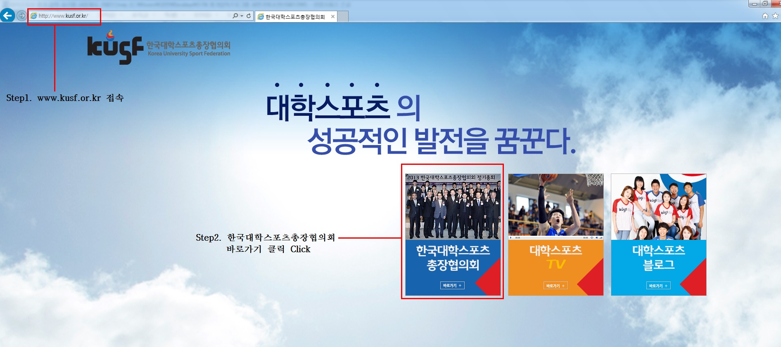
“한국대학스포츠총장협의회 홈페이지 접속”
Step1. 인터넷 주소입력 창에 www.kusf.or.kr 입력 이동
Step2. 한국대학스포츠총장협의회 바로가기 배너 클릭

Slide 3
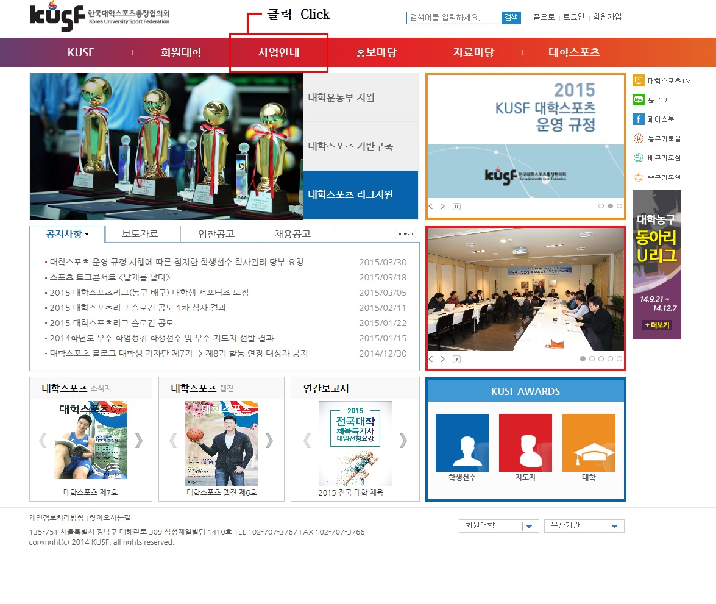
“한국대학스포츠총장협의회 사업안내”
한국대학스포츠총장협의회 홈페이지 접속 후 상위 3번째 배너 “사업안내” 클릭(Click)

Slide 4
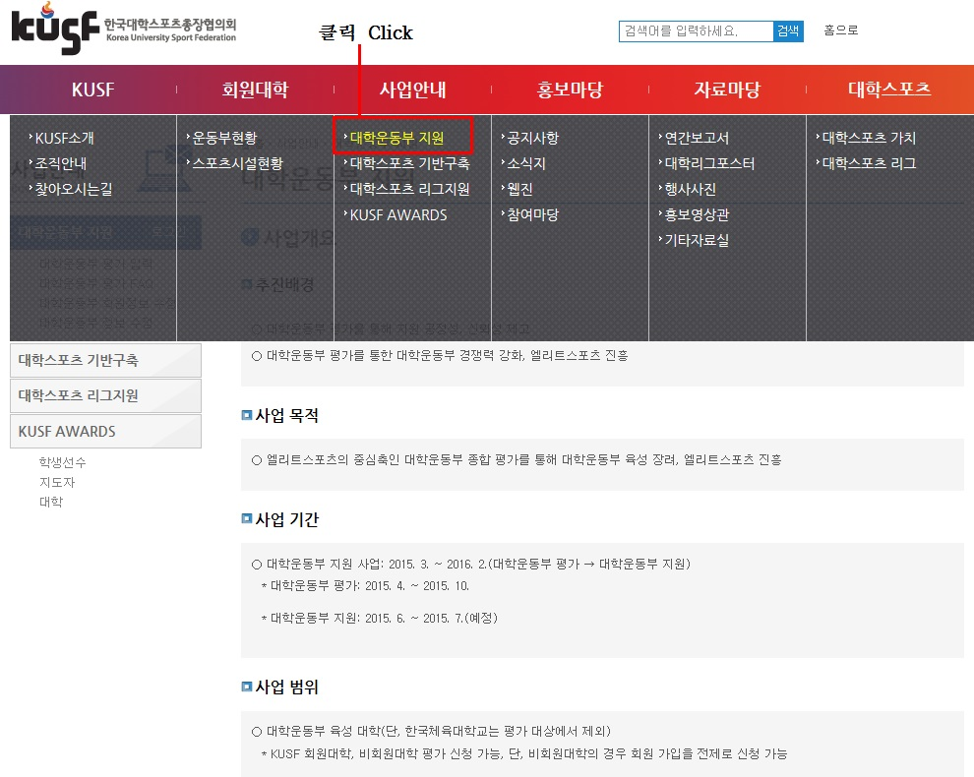
“대학운동부 지원 접속”
사업안내 배너 최상위에 위치한 “대학운동부 지원” 클릭(Click)

Slide 5
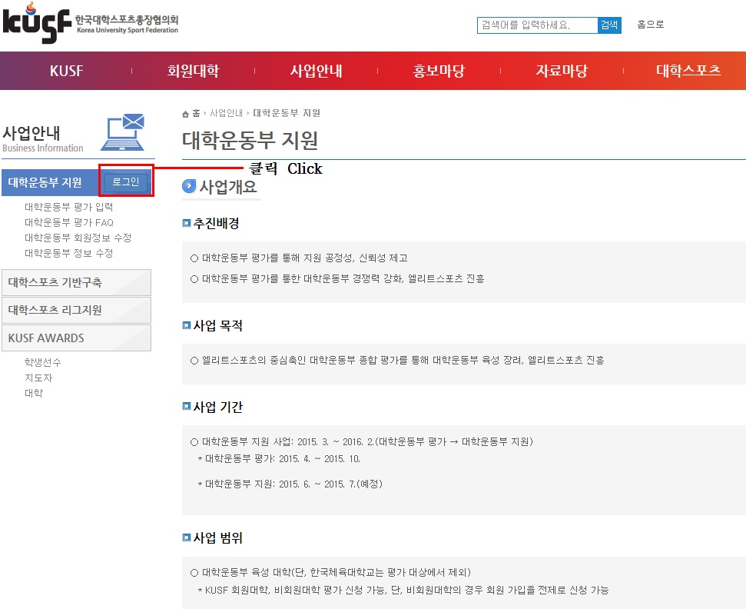
“대학운동부 회원가입”
대학운동부 회원가입 페이지 이동을 위해 “로그인” 클릭(Click)

Slide 6
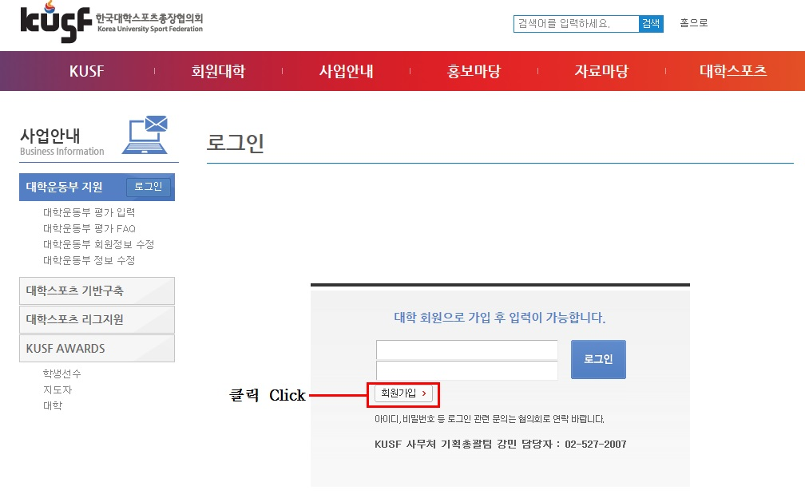
“대학운동부 회원가입”(계속)
로그인 페이지로 이동 후 로그인 창 중단에 위치한 “회원가입” 클릭(Click)

Slide 7
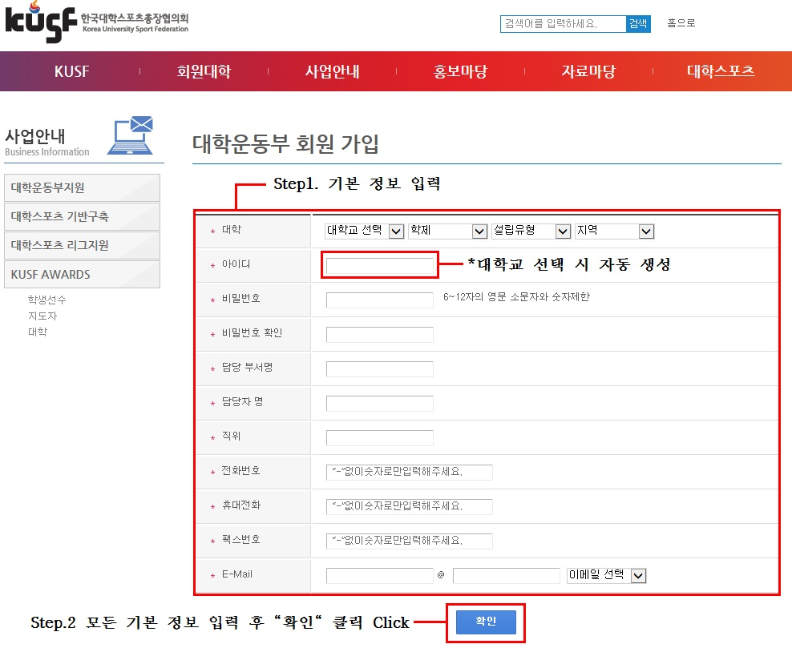
“대학운동부 회원가입”(계속)
Step1. 회원가입을 위한 기본 정보 입력(모든 항목 입력 후 회원가입 가능)
*대학교 선택 시 아이디 자동 발급(직접 입력 불가)
Step2. 모든 기본 정보 입력 후 화면 하단의 “확인” 클릭(Click)

Slide 8
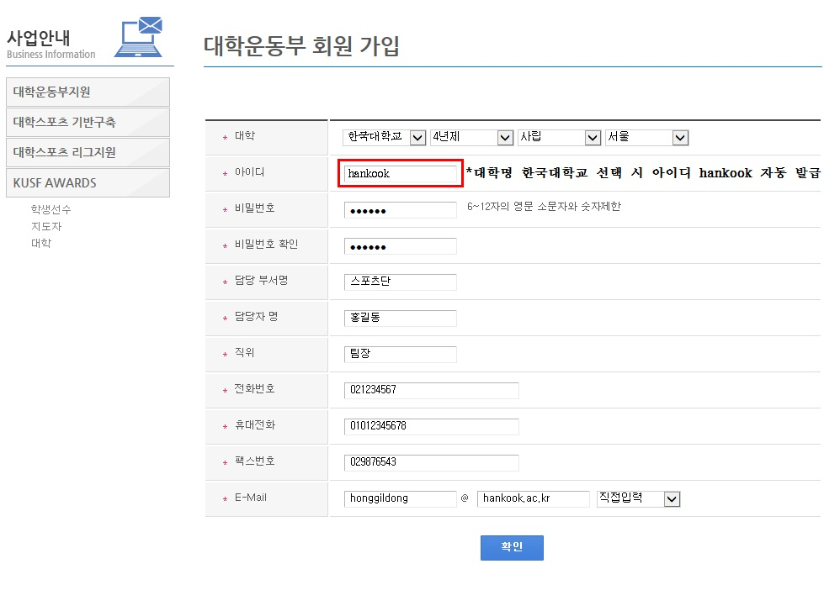
“대학운동부 회원가입 ”(계속)
아래 대학운동부 회원가입 입력 예시 참고

Slide 9
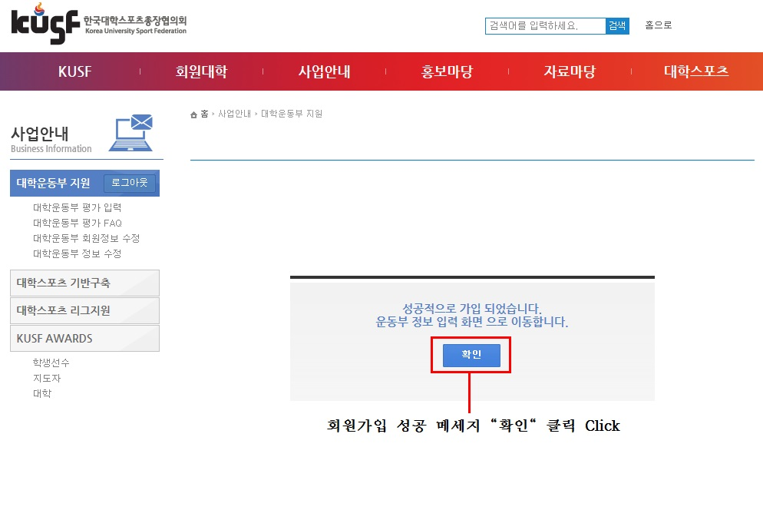
“대학운동부 회원가입”(계속)
회원가입 기본 정보 입력 완료 후 “확인” 클릭 시 아래 화면으로 이동
회원가입 성공 메시지 “확인” 클릭 Click 후 운동부 정보 입력 화면으로 이동

Slide 10
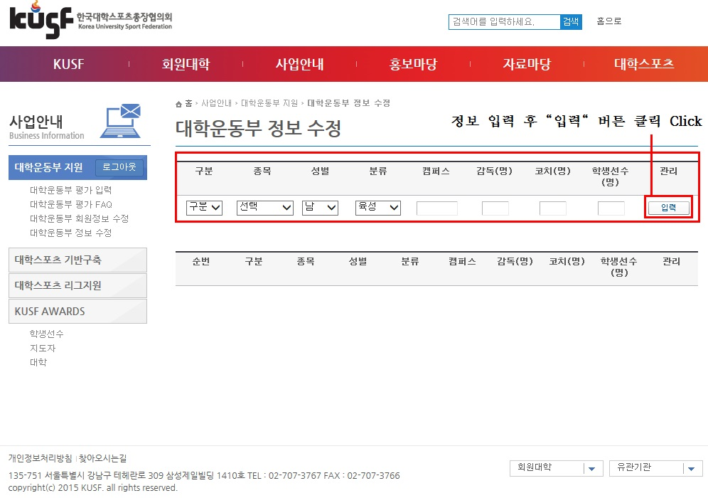
“대학운동부 정보 입력”
회원가입 완료 후 대학운동부 정보 입력 페이지로 이동
대학에서 운영 중인 모든 운동부 등록
운동부 정보 입력 후 “입력” 버튼 클릭

Slide 11
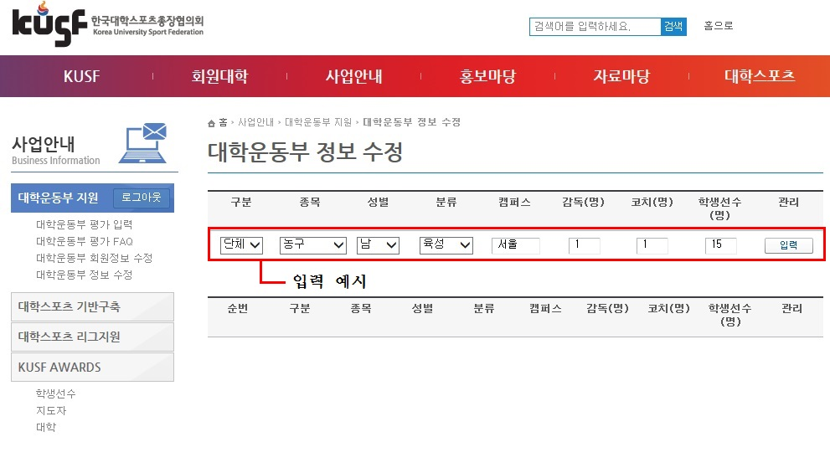
“대학운동부 정보 입력”(계속)
아래 대학운동부 입력 예시 참고
정보 입력이 끝난 운동부는 관리 하단에 위치한 “입력”클릭 Click
* 육성, 비육성 분류는 해당 운동부를 운영하는 대학의 기준으로 함

Slide 12
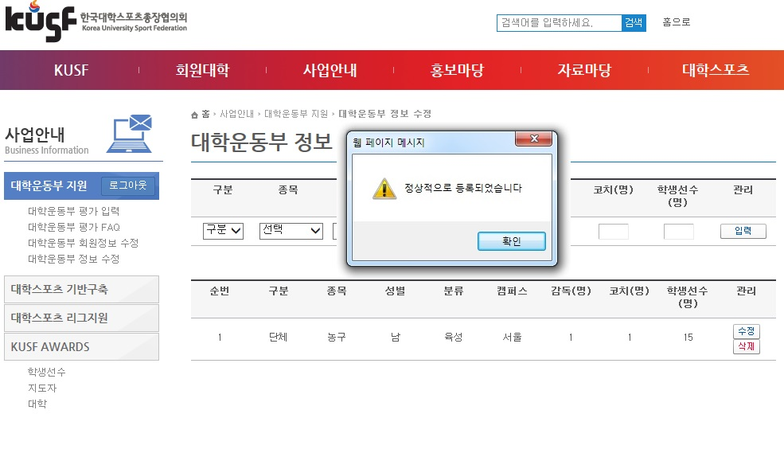
“대학운동부 정보 입력”(계속)
“입력” 버튼 클릭 시 입력 한 운동부 정보가 정상적으로 등록되었다는 알림 메시지 팝업 “확인”클릭 Click
대학운동부 정보 입력 창 아랫부분에 등록 한 운동부 정보 생성
-순차적으로 대학에서 운영 중인 모든 운동부 입력

Slide 13
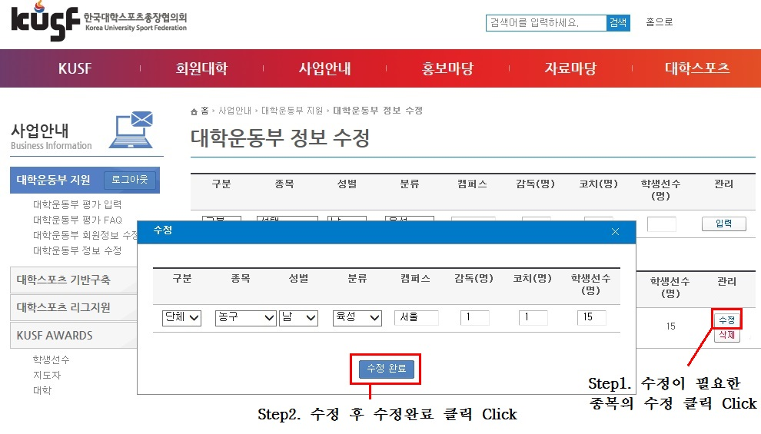
“대학운동부 정보 입력”(계속)
입력 한 대학 운동부 정보에 대한 “수정”이 필요한 경우
-수정이 필요 할 경우 화면 우측에 위치한 “수정” 버튼 클릭 Click
-수정 팝업 창 내에서 수정 후 “수정완료” 버튼 클릭 Click

Slide 14
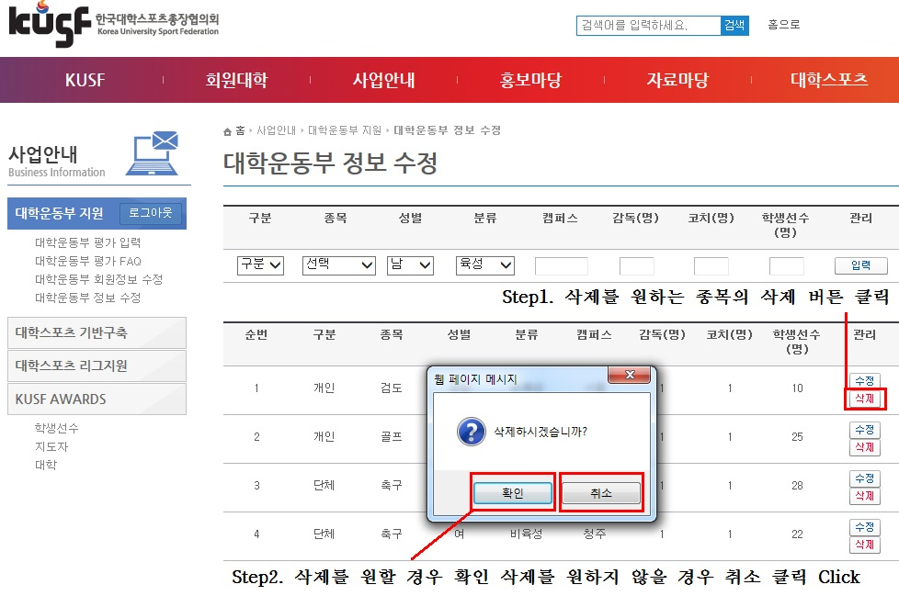
“대학운동부 정보 입력”(계속)
입력 한 대학 운동부 정보에 대한 “삭제”가 필요한 경우
-삭제가 필요 할 경우 화면 우측에 위치한 “삭제” 버튼 클릭 Click
-삭제를 원할 경우 팝업 메시지에서“확인” 버튼 클릭 Click
-삭제를 원하지 않을 경우 팝업 메시지에서“취소” 버튼 클릭 Click

Slide 15
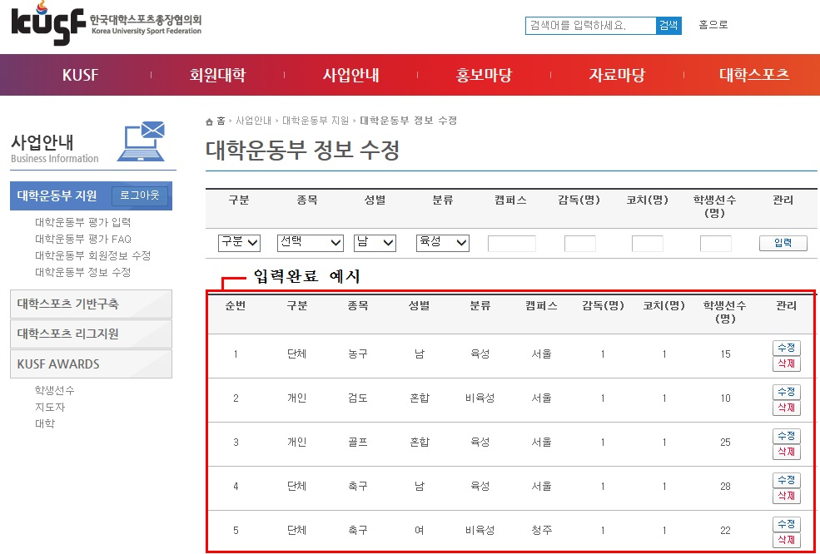
“대학운동부 정보 입력”(계속)
아래 대학운동부 입력 완료 예시 참고
대학에서 운영하는 모든 운동부 입력이 완료 되면 “대학운동부 평가 입력” 항목으로 이동

Slide 16
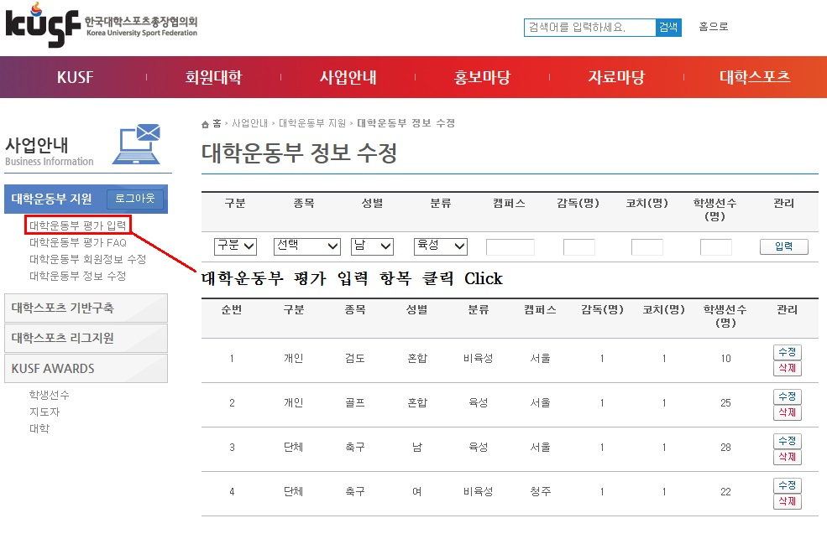
“대학운동부 평가 입력”
대학운동부 평가 입력 이동을 위하여 화면 좌측의“대학운동부 평가 입력” 클릭 Click

Slide 17
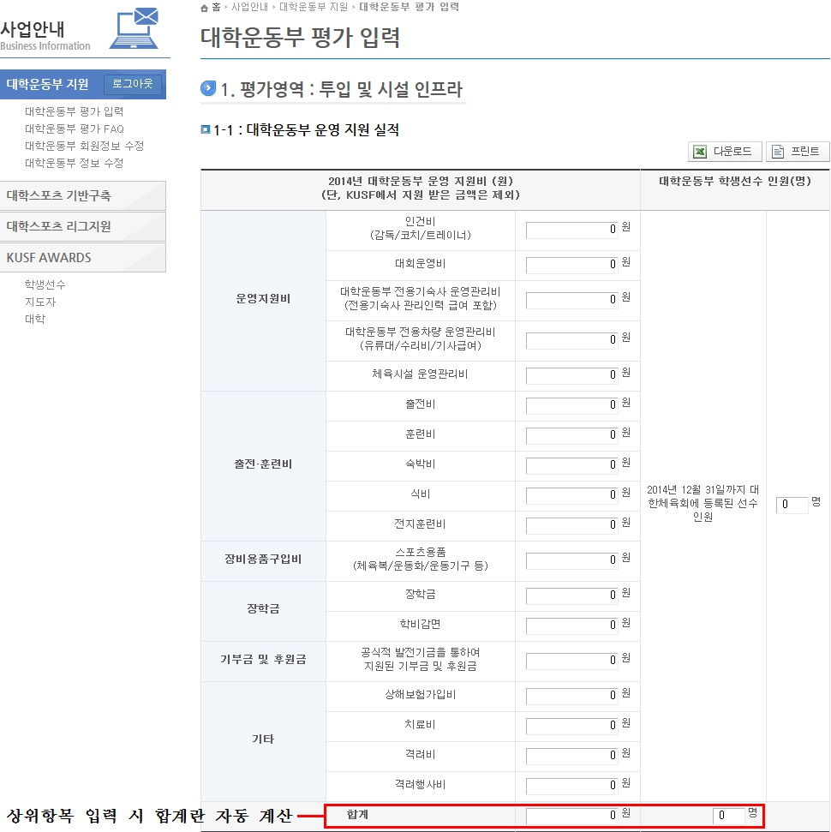
“대학운동부 평가 입력”
1-1: 대학운동부 운영 지원 실적
-합계는 상위 항목 입력 시 자동으로 계산
-해당사항이 없는 항목은 “0”으로 입력
-운영 지원 실적 입력 시 금액 단위 주의

Slide 18
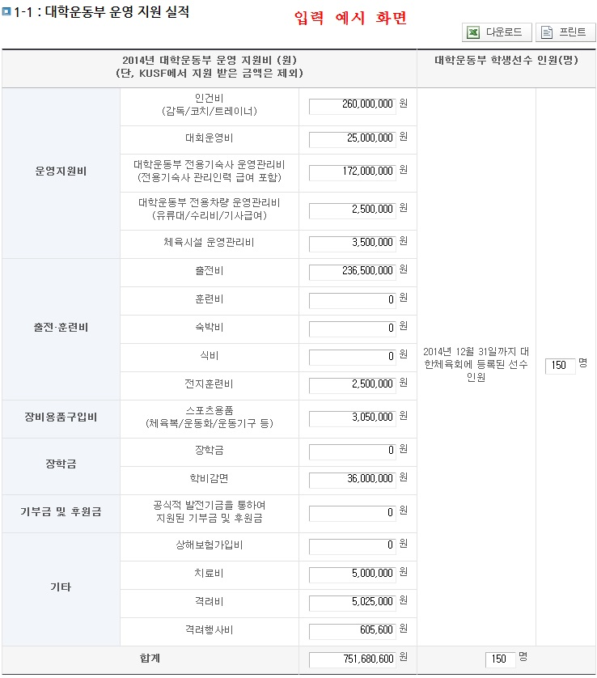
“대학운동부 평가 입력”(계속)
1-1: 대학운동부 운영 지원 실적
아래 입력 예시 화면 참고

Slide 19
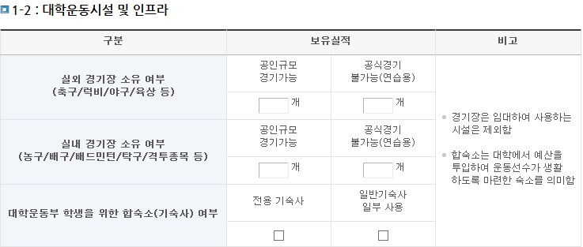
“대학운동부 평가 입력”(계속)
1-2: 대학운동부 시설 및 인프라
-해당사항이 없는 경우 “0”으로 입력
-합숙소(기숙사)의 경우 전용 또는 일부 사용 둘 중 하나만 선택 가능

Slide 20
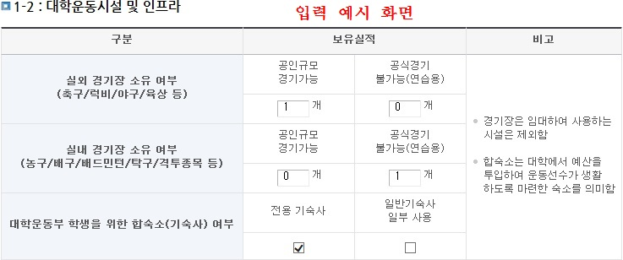
“대학운동부 평가 입력”(계속)
1-2: 대학운동부 시설 및 인프라
아래 입력 예시 화면 참고

Slide 21
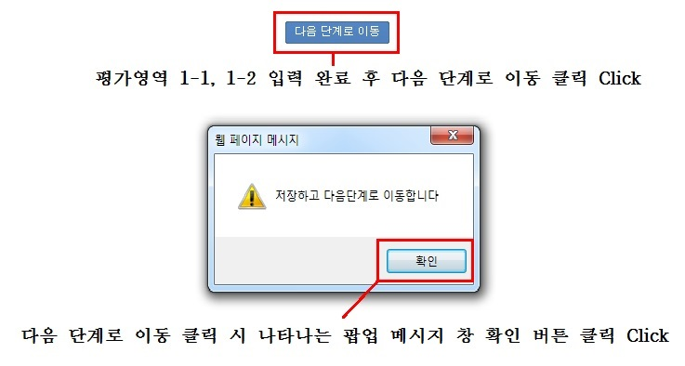
“대학운동부 평가 입력”(계속)
평가영역 1-1과 1-2 입력 완료 후 화면 하단의 “다음 단계로 이동” 클릭 Click
팝업 메시지 “저장하고 다음 단계로 이동합니다”창의 “확인” 버튼 클릭 Click

Slide 22
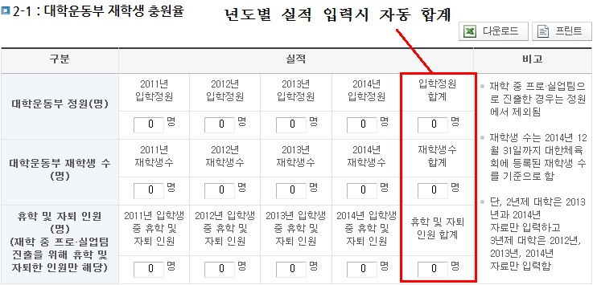
“대학운동부 평가 입력 ”(계속)
2-1: 대학운동부 재학생 충원율
-대학별 학제 유형에 따라 입력(4년제: 전 항목, 3년제: 12년도~14년도, 2년제: 13년도~14년도)
-해당사항이 없는 항목은 “0”으로 입력
-합계 항목은 연도별 실적 입력 시 자동으로 집계

Slide 23
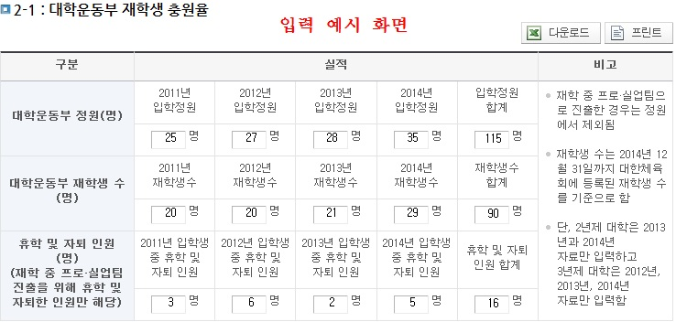
“대학운동부 평가 입력”(계속)
2-1: 대학운동부 재학생 충원율
아래 입력 예시 화면 참고

Slide 24
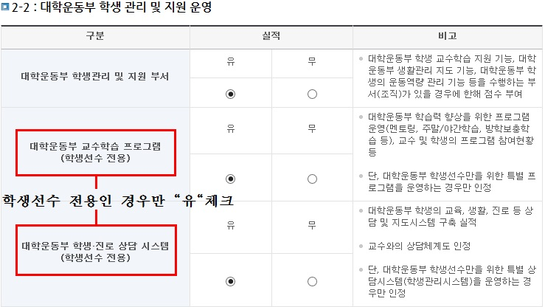
“대학운동부 평가 입력 ”(계속)
2-2: 대학운동부 학생관리 및 지원
-학생선수 전용 해당 항목은 학생선수만을 위해 따로 개설된 프로그램 및 시스템만 인정
-대학운동부 학생관리 및 지원부서는 체육관련 전담부서가 아니어도 인정

Slide 25
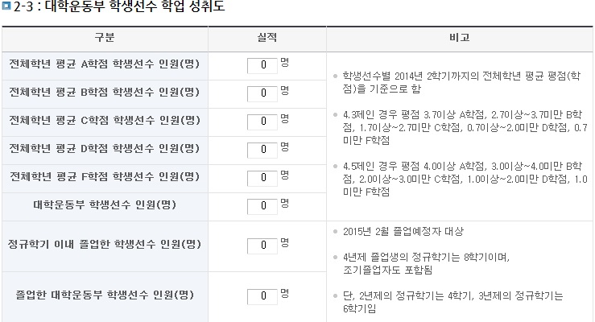
“대학운동부 평가 입력 ”(계속)
2-3: 대학운동부 학생선수 학업성취도
-A, B, C, D, F 학점 학생선수 인원의 합계가 대학운동부 학생선수 인원과 같아야 함
-해당사항이 없는 항목은 “0”으로 입력

Slide 26
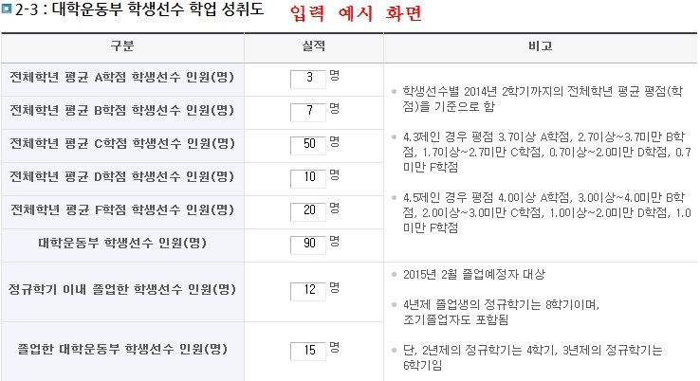
“대학운동부 평가 입력”(계속)
2-3: 대학운동부 학생선수 학업성취도
아래 입력 예시 화면 참고

Slide 27
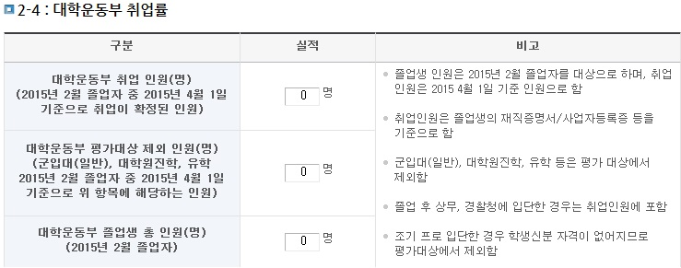
“대학운동부 평가 입력 ”(계속)
2-4: 대학운동부 취업률
-취업인원 및 평가대상 제외 인원의 경우 증빙이 가능한 인원만 입력
-해당사항이 없는 항목은 “0”으로 입력

Slide 28
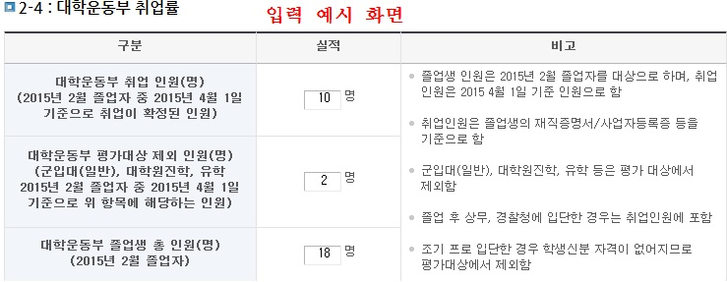
“대학운동부 평가 입력”(계속)
2-4: 대학운동부 취업률
아래 입력 예시 화면 참고

Slide 29
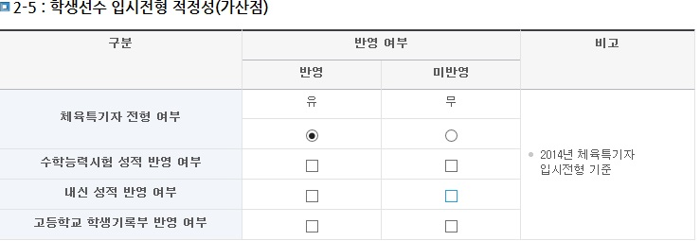
“대학운동부 평가 입력 ”(계속)
2-5: 학생선수 입시전형 적정성(가산점)
-체육특기자 전형이 없는 대학의 경우 “체육특기자 전형여부”항목 “무”선택
-체육특기자 전형이 있는 대학의 경우 해당 항목의 반영 여부 체크
-반영 비율에 관계없이 반영을 하는 항목의 경우 “유” 선택

Slide 30
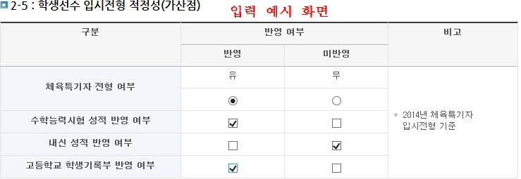
“대학운동부 평가 입력”(계속)
2-5: 학생선수 입시전형 적정성(가산점)
아래 입력 예시 화면 참고

Slide 31
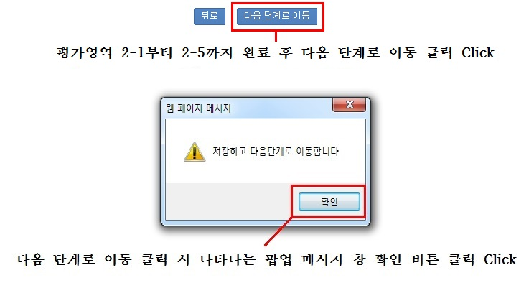
“대학운동부 평가 입력”(계속)
평가영역 2-1부터 2-5 입력 완료 후 화면 하단의 “다음 단계로 이동” 클릭 Click
팝업 메시지 “저장하고 다음 단계로 이동합니다”창의 “확인” 버튼 클릭 Click
*주의: 입력 도중 이전 단계로 돌아가기 위해 “뒤로” 버튼 클릭 시 입력 한 데이터 저장 안됨
입력 내용을 저장하고 이전 단계로 이동을 원할 경우 “다음 단계로 이동” 후 “뒤로” 버튼 클릭 하여 이동

Slide 32
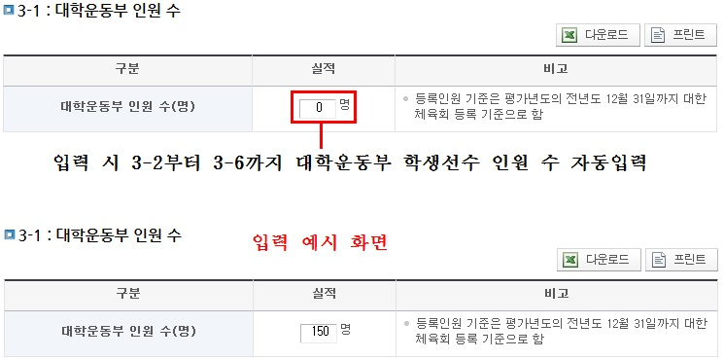
“대학운동부 평가 입력”(계속)
3-1: 대학운동부 인원 수
3-1의 대학운동부 인원 수 입력 시 3-2부터 3-6까지 대학운동부 학생선수 인원 자동 입력
아래 입력 예시 화면 참고

Slide 33
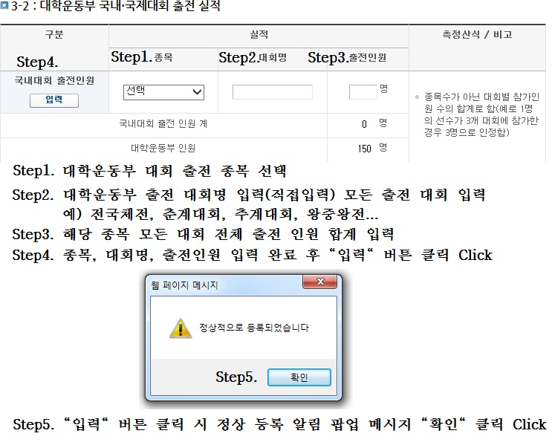
“대학운동부 평가 입력”(계속)
3-2: 대학운동부 국내·국제대회 출전 실적(2014년)
아래 입력 순서 참고

Slide 34
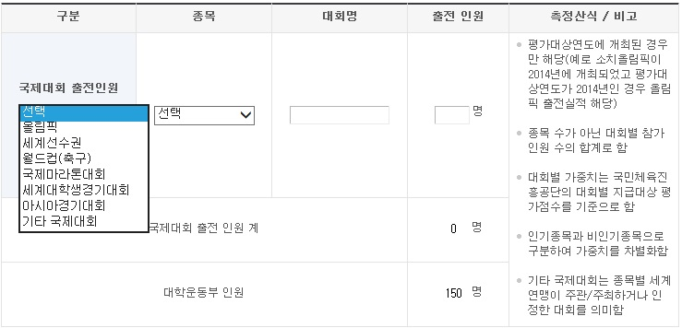
“대학운동부 평가 입력”(계속)
3-2: 대학운동부 국내·국제대회 출전 실적(2014년)
국제대회의 경우 국내대회와 같은 방식으로 입력하되 참가 대회를 선택
2014년에 개최된 국제대회만 입력
선택 항목에 없는 국제대회의 경우 “기타국제대회” 선택

Slide 35
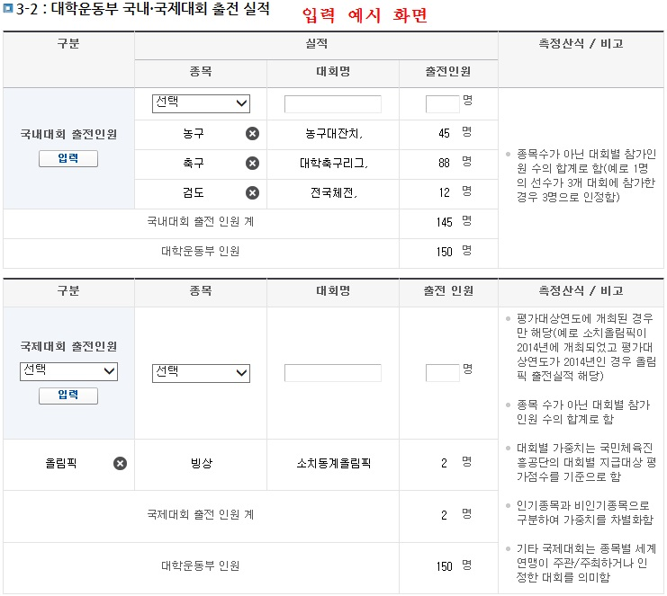
“대학운동부 평가 입력”(계속)
3-2: 대학운동부 국내·국제대회 출전 실적(2014년)
아래 입력 예시 화면 참고

Slide 36
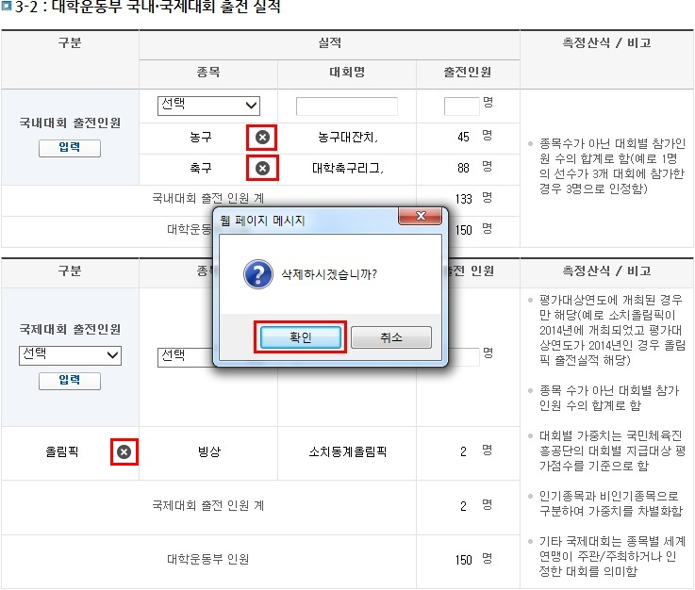
“대학운동부 평가 입력”(계속)
3-2: 대학운동부 국내·국제대회 출전 실적(2014년)
수정 또는 삭제를 원하는 경우 입력한 종목 옆에 위치한 “x”를 클릭 Click
“x” 클릭 후 삭제 여부 확인 팝업 알림 메시지 창에서 삭제를 원할 경우 “확인”클릭 Click
수정을 원하는 경우 해당 입력 항목을 삭제 후 재입력

Slide 37
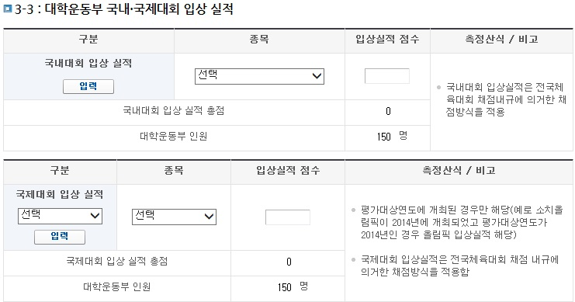
“대학운동부 평가 입력”(계속)
3-3: 대학운동부 국내·국제대회 입상 실적(2014년)
입상 실적 점수는 협의회 홈페이지 자료마당 기타자료실의 “전국체전채점표”를 다운받아 종
목별 입상 실적을 입력 후 결과 값을 입상실적 점수 항목에 입력

Slide 38
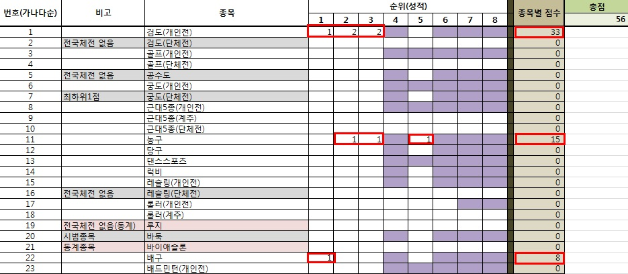
“대학운동부 평가 입력”(계속)
3-3: 대학운동부 국내·국제대회 입상 실적(2014년)
협의회 홈페이지 자료마당 기타자료실에서 다운로드 한 “전국체전채점표”에 입상 실적 입력
순위(성적)부분의 보라색 항목은 입력 금지
종목별 입상 실적을 입력 후 화면 우측의 종목별 점수를 평가입력 시스템에 입력
예)검도 33점, 농구 15점, 배구 8점
아래 입력 예시 화면 참고

Slide 39
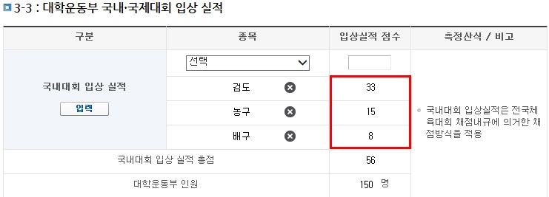
“대학운동부 평가 입력”(계속)
3-3: 대학운동부 국내·국제대회 입상 실적(2014년)
“전국체전채점표”에서 산출 한 점수를 평가 입력 시스템에 입력
입력 방식은 3-2 국내·국제대회 출전 실적과 마찬가지로 종목 선택 후 점수 기입 “입력” 버튼 클릭 Click
수정 또는 삭제를 원할 경우 3-2 국내·국제대회 출전 실적과 마찬가지로 “x” 클릭하여 진행
아래 입력 예시 화면 참고

Slide 40
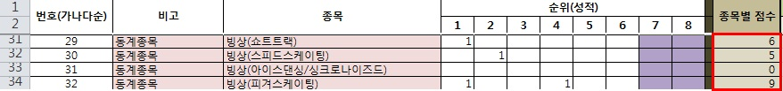
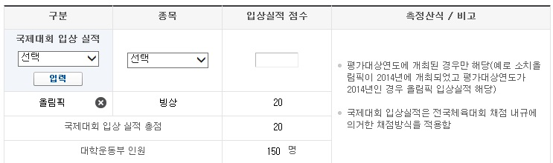
“대학운동부 평가 입력”(계속)
3-3: 대학운동부 국내·국제대회 입상 실적(2014년)
“전국체전채점표”에서 산출 한 점수를 평가 입력 시스템에 입력
국제대회도 국내대회와 같은 방식으로 입력
종목별 세부 종목 구분이 없는 경우 합산하여 입력
예)빙상의 경우 “전국체전채점표”각 세부종목의 종목별 합산 점수를 입력
아래 예시 화면 참고

Slide 41
“대학운동부 평가 입력”(계속)
3-4: 대학운동부 학생선수 역량 향상도
3-5: 대학운동부 학생선수 청렴도
4-4: 대학운동부 지도자 청렴도
5-1: 대학운동부 사회적 협력 및 기여도
5-2: KUSF 운영규정 운영계획 수립
5-3: KUSF 시행 사업 협력 및 참여도
위 평가항목은 정성평가 항목으로 협의회 홈페이지 자료마당 기타자료실에서 “평가 보고서”
양식을 작성하여 제출

Slide 42
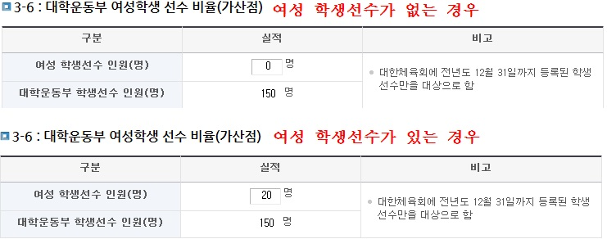
“대학운동부 평가 입력”(계속)
3-6: 대학운동부 여성 학생선수 비율(가산점)
여성 학생선수가 있는 경우만 입력
여성 학생선수가 없는 경우는 “0”으로 입력

Slide 43
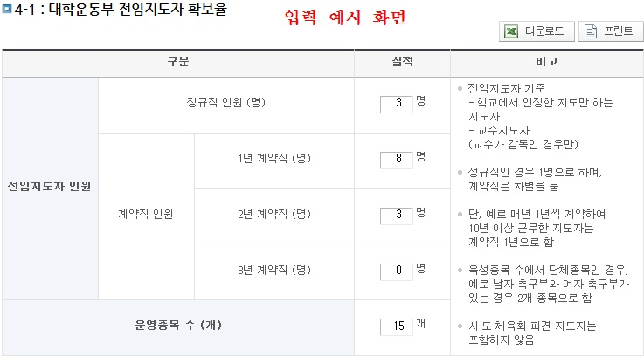
“대학운동부 평가 입력”(계속)
4-1: 대학운동부 여성 전임지도자 확보율
시도체육회 파견 지도자를 제외한 대학에서 고용한 지도자만 입력
운영종목 수는 육성, 비육성에 관계없이 대학에서 운영하는 모든 운동부 수 입력
아래 입력 예시 화면 참고

Slide 44
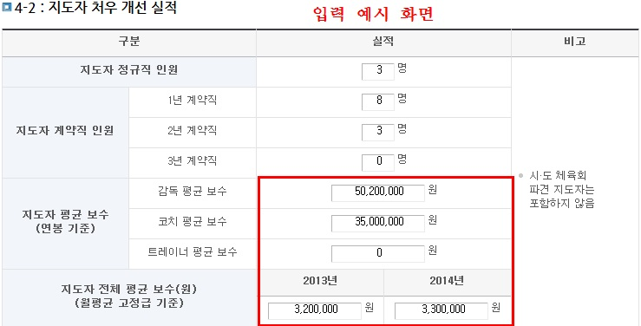
“대학운동부 평가 입력”(계속)
4-2: 대학운동부 지도자 처우 개선 실적
시도체육회 파견 지도자를 제외한 대학에서 고용한 지도자만 입력
지도자 보수 입력 시 금액 단위 주의 “연봉기준”과 “월평균 고정급 기준” 확인 후 입력
아래 입력 예시 화면 참고

Slide 45
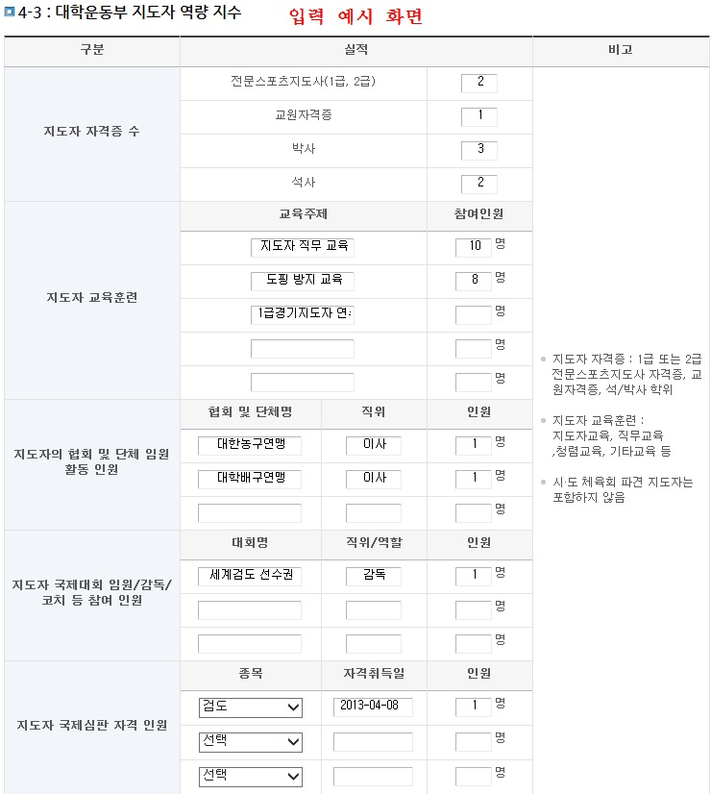
“대학운동부 평가 입력”(계속)
4-3: 대학운동부 지도자 역량 지수
시도체육회 파견 지도자를 제외한 대학에서 고용한 지도자만 입력
각 항목별 최대 입력 가능한 실적 만 입력(추가 입력 불필요)
예)지도자 교육훈련 최대 5개, 지도자 협회 및 단체 임원 활동 3개…지도자 국제심판 자격 인원 3개
지도자 자격증 수 항목 1인이 여러 개의 자격증을 보유한 경우 모두 입력 가능
아래 입력 예시 화면 참고

Slide 46
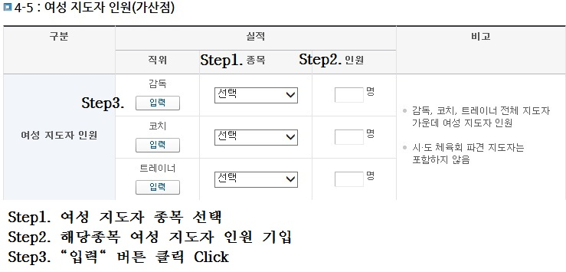
“대학운동부 평가 입력”(계속)
4-4: 여성 지도자 인원(가산점)
시도체육회 파견 지도자를 제외한 대학에서 고용한 지도자만 입력
종목 선택 후 여성 지도자 인원 기입 후 “입력”버튼 클릭 Click
직위별 추가 입력 필요 시 추가 입력 가능

Slide 47
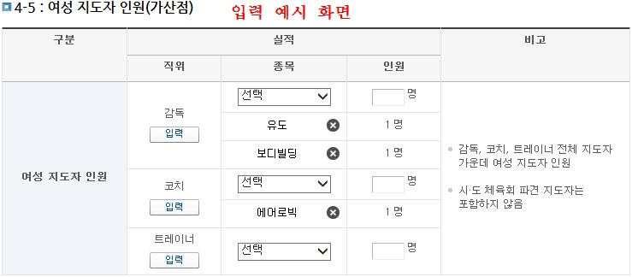
“대학운동부 평가 입력”(계속)
4-4: 여성 지도자 인원(가산점)
아래 입력 예시 화면 참고

Slide 48
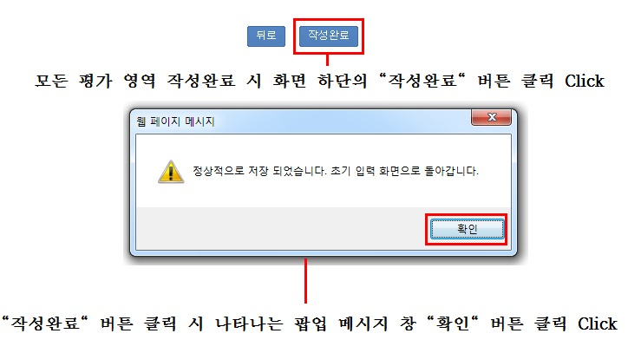
“대학운동부 평가 입력”(계속)
모든 평가 영역 입력 완료 시 화면 하단의 “작성완료” 클릭 Click
“작성완료” 클릭 시 나타나는 팝업 메시지 창 “확인”버튼 클릭 Click
“확인”버튼 클릭 시 평가입력 초기화면으로 돌아감
평가 입력 기간 동안 수정이 필요한 경우 수정 후 “작성완료”클릭하여 수정 내용 반영 확인 할 것
아래 입력 예시 화면 참고

Slide 49
“대학운동부 평가 입력”
FAQ
Q: 평가영역 1-1 인건비 항목에 수당도 포함이 되나요?
A: 네, 인건비에는 기본급과 각종 수당을 모두 포함한 금액을 입력하시면 됩니다.
Q: 평가영역 1-1 특정항목에 다른 항목이 포함된 경우는 어떻게 입력을 하나요?
예를 들어, 출전비에 훈련비, 숙박비, 식비 등이 포함된 경우 어떻게 입력을 하나요?
A: 분할하여 입력하기가 어려운 경우 특정항목에 다른 항목이 포함된 총 금액을 입력 하시면 됩니다.
예를 들어, 출전비에 훈련비, 숙박비, 식비 등이 모두 포함된 경우 총 금액을 출전비 항목에 입력하고
숙박비와 식비는 0으로 입력하시면 됩니다.
Q: 평가영역 1-2 전용 기숙사와 일반 기숙사를 혼합해서 사용하는 경우는 두 가지 중 무엇을 선택해야 하
나요?
A: 두 가지 항목 중 학생선수 사용 비율이 높은 항목을 선택 하시면 됩니다.
Q: 평가영역 2-1 재학 중 프로, 실업팀으로 진출 한 경우 정원에서 제외 된다고 명시 되어있는데 해당 인
원을 제외하고 정원을 입력해야 하나요?
A: 아닙니다. 정원에 포함하여 입력해주시고 취업인원에 추가적으로 입력해주시면 됩니다. 취업인원 항목
에 입력을 하실 경우 서류상으로 취업사실을 증빙 하실 수 있는 경우에만 입력을 해주시면 됩니다.

Slide 50
“대학운동부 평가 입력”
FAQ
Q: 평가영역 2-3 정규학기 이내에 졸업한 학생선수 인원은 무엇을 뜻하나요?
A: 누적인원이 아닌 평가 년도 예를 들어, 2015년 평가 시 2015년 2월 졸업생 중 정규학기 즉, 4년제 대
학을 기준으로 8학기 내에 졸업한 학생선수 인원을 말합니다.
Q: 평가영역 2-3 졸업한 대학운동부 학생선수 인원은 무엇을 뜻하나요?
A: 누적인원이 아닌 평가 년도 예를 들어, 2015년 평가 시 2015년 2월에 졸업한 모든 학생선수 인원을
뜻 합니다.
Q: 평가영역 2-4 평가대상 제외 인원은 무엇을 뜻하나요?
A: 졸업 후 상무 또는 경찰청이 아닌 일반 군입대를 하거나 대학원 진학 또는 해외유학 을 간 졸업생을 뜻
합니다.
Q: 평가영역 2-4 취업은 하였으나 서류상으로 증빙이 불가능 한 졸업생의 경우는 어떻게 하나요?
A: 평가영역 2-4를 포함한 모든 평가영역의 입력 내용은 서류상으로 증빙이 가능한 경우에만 입력을 하시
는 것을 원칙으로 합니다. 증빙이 불가능한 경우는 입력을 하시면 안 됩니다.

Slide 51
“대학운동부 평가 입력”
FAQ
Q: 평가영역 3-1 대학운동부 인원 중 대한체육회선수등록은 되어있으나 휴학 중인 학생 선수도 포함을 시
키나요?
A: 선수등록이 되었더라고 휴학 중인 학생은 포함 시키지 않습니다. 또한, 실제 재학 중 이더라도 선수등록
을 하지 않았다면 포함 시키지 않습니다.
Q: 평가영역 3-2, 3-3 대회 구분 항목 중 아시아경기대회는 아시아권에서 개최되는 대회를 말하는 건가요?
A: 아닙니다. 아시아경기대회는 아시안게임의 정식명칭입니다. 아시아권에서 개최되는 대회는 기타 국제
대회 항목을 선택하시면 됩니다.
Q: FAQ에 없는 기타 궁금한 사항은 어디로 문의를 하면 되나요?
A: 기타 궁금하신 사항은 한국대학스포츠총장협의회 기획총괄팀
담당자: 강 민 02-527-2007로 문의 주세요

